Slide 1
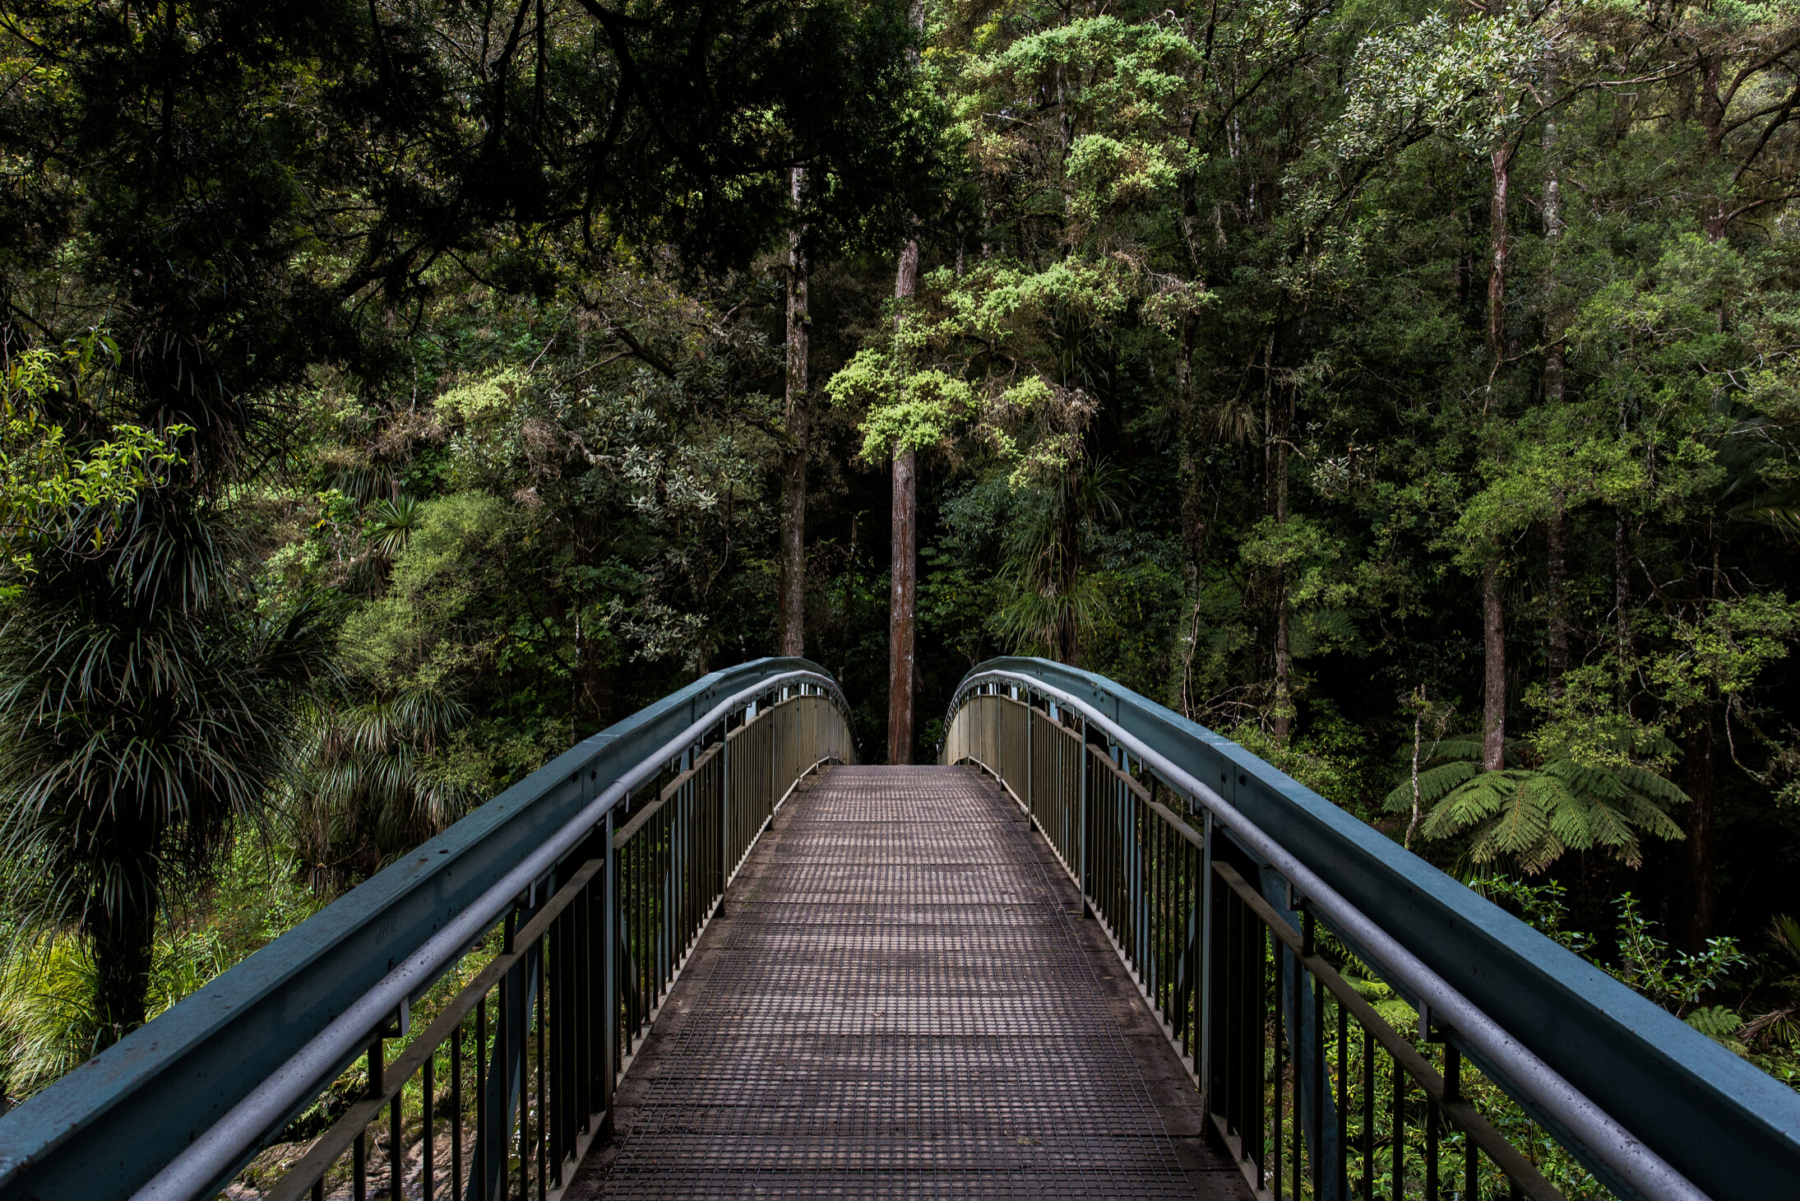



UNIVERSIDADE FEDERAL DE RORAIMA
PRÓ-REITORIA DE ENSINO E EXTENSÃO
DEPARTAMENTO DE CIÊNCIA DA COMPUTAÇÃO
CLASSIFICAÇÃO DE INSETOS CAUSADORES DE DANOS EM PASTAGEM RORAIMENSE
ALUNO: IBUKUN CHIFE DIDIER ADJITCHE
ORIENTADOR: DR. LEANDRO NELINHO BALICO
Notes:
Bom dia!
Sou Ibukun Didier Acadêmico de computação.
Venho apresentar meu projeto de TCC, que tem como título:
CLASSIFICAÇÃO DE INSETOS CAUSADORES DE DANOS EM PASTAGEM RORAIMAENSE.
Mas você podia me perguntar o que insetos, pastagem tem a ver com a computação.
Já já explicarei a correlação.

Slide 2
SUMÁRIO
1
Introdução, Problemática
2
Estado da Arte
Objetivos
3
Método, Metodologia Proposta
4
Cronograma e Referências
Notes:
A apresentação é composta de QUATRO Tópicos:
No primeiro tópico farei uma breve introdução, mostrando também a problemática relacionado ao tema.
No Segundo tópico , apresentarei o que foi feito a respeito da problemática na literatura e os objetivos deste trabalho
No terceiro tópico, o método e a metodologia proposta será apresentado
e ultimo tópico será mostrado o cronograma das atividades e as referências que possibilitaram a concretização do projeto.

Slide 3
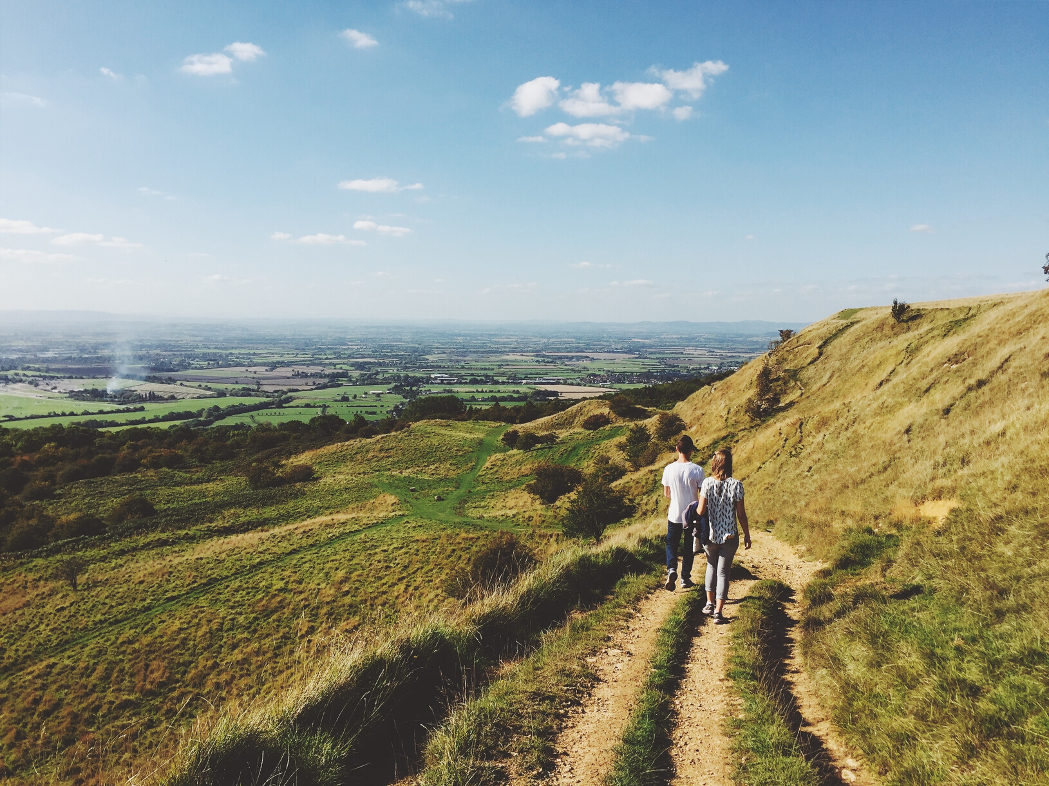
INTRODUÇÃO PROBLEMÁTICA

Slide 4
INTRODUÇÃO
AGROPECUÁRIA
Importante para a economia do Estado e do Brasil.
Plantas
Produção Animal
Consumo Humano
Matérias-primas:
peixes, suínos, aves,
ovinos, caprinos
roupas, medicamentos, biocombustíveis, produtos de beleza, e outros
Notes:
Primeiro vamos entender o que é agropecuária e logo a sua importância:
A agropecuária é uma área dentro de qual se pratica
É o cultivo de plantas (Agro, Agricultura) e a criação de animais (Pecuária) :
para o consumo humano ou no fornecimento da Matérias-primas na fabricação de :
Vale ressaltar também que os valores obtido da produção agropecuária, entre outras elementos , entram na composição do PIB de um País. Donde é sua importância.

Slide 5
INTRODUÇÃO
PASTAGEM
Na região Amazônica a pastagem é principal fonte de alimentação para o rebanho.
"Grande parte da pastagens apresentam-se em algum grau de degradação."
Dias, 2011; Bendahan, 2015
Baixa fertilidade do solo
Má-formação inicial de pastagens
Manejo inadequado das pastagens
Pragas e doenças
Drenagem deficiente dos solos
Excesso ou falta de chuvas
Notes:
Na região Amazônica a agropecuária é marcada pelas pastagem, que se encontra ser a principal fonte alimentar no rebanho.
Segunda Os especialistas Dias e Bendahan, grande parte da Pastagem apresentam graus de degradação. Como degradação podermos citar:

Slide 6
PROBLEMÁTICA
PASTAGEM
" O principal fator que contribui para a degradação depois do manejo das pastagens, são os ataques de insetos-pragas. "
César et al., 2019
Cigarrinhas
Lagartas
Percevejos (Recentemente)
Notes:
Mas o principal fator que contribuía na degradação quando o manejo das pastagens é bem feito, são os ataques de insetos-pragas comumente chamadas de pragas.

Slide 7
PROBLEMÁTICA
PASTAGEM
“Houve um ataque severo de percevejo da espécie Blissus pulchellus, aqui no estado de Roraima especialmente no município de Alto Alegre."
Simon et al., 2017
A espécie Blissus pulchellus , nunca tinha sido relatada no Brasil até então. Sua densidade populacional tem sido maior em comparação às outras espécies de gênero Blissus conhecida pelos pesquisadores brasileiros.

Slide 8
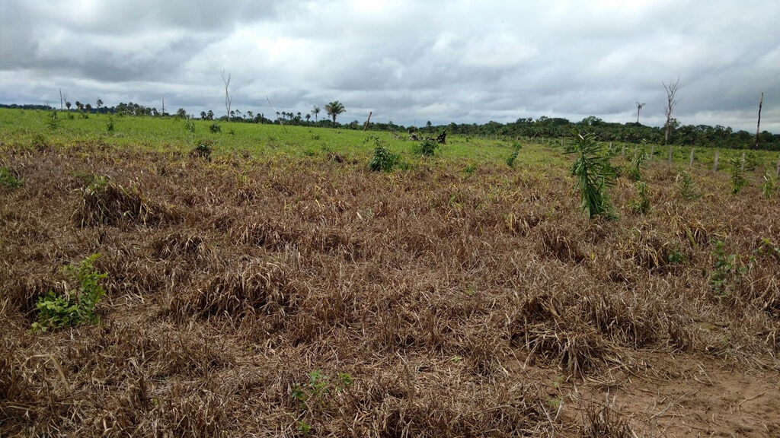
PROBLEMÁTICA
PASTAGEM
Notes:
Aqui está um exemplo de pastagem em degradação pelo ataque de inseto-pragras

Slide 9
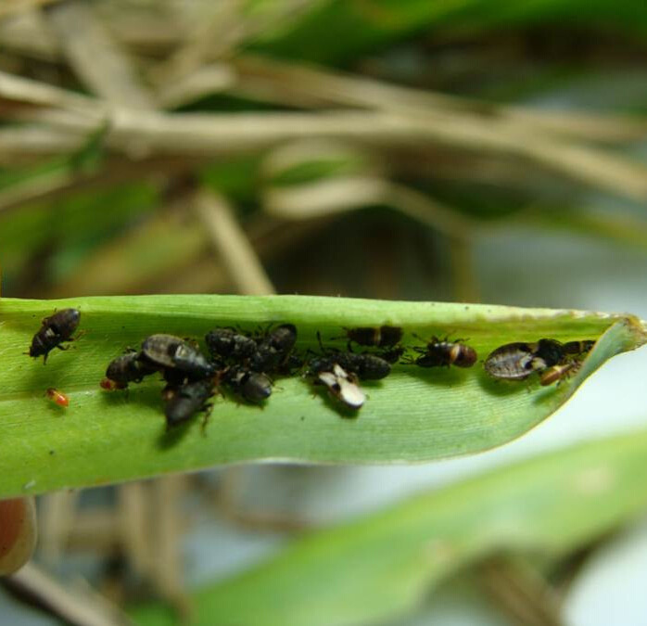
PROBLEMÁTICA
PASTAGEM
Notes:
Podermos perceber aqui as diferencias entre os insetos de blissus pulchellus

Slide 10
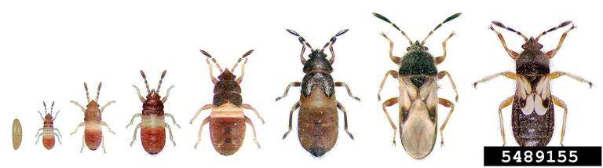
PROBLEMÁTICA
PASTAGEM
Notes:
Aqui um exemplo de exemplo de pragas

Slide 11

PROBLEMÁTICA
PASTAGEM
Assim, é importante tomar certas medidas preventivas, que são iniciadas apenas depois da identificação dos insetos.
Tradicionalmente, a identificação é feita por taxonomistas.

Slide 12
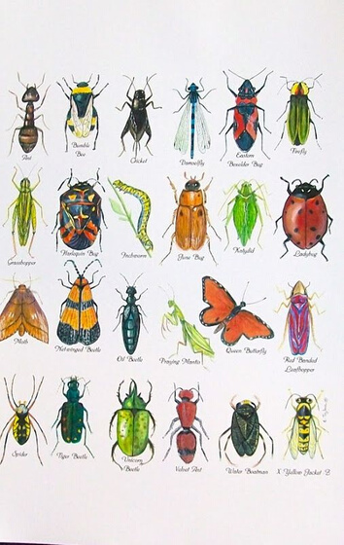
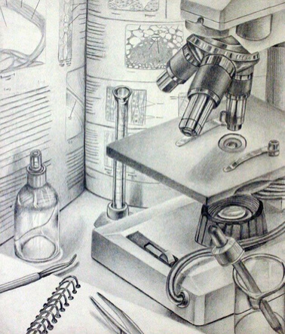
PROBLEMÁTICA
TAXONOMISTAS
Notes:
Um taxonomista é um cientifico que, com a ajuda de chaves taxonômicas (que podermos chamar de medidas) e umas técnicas,
faz a identificação de uma espécie e atribua uma nome, uma categoria
Que é simplesmente classificar.
Tudo pela observação

Slide 13
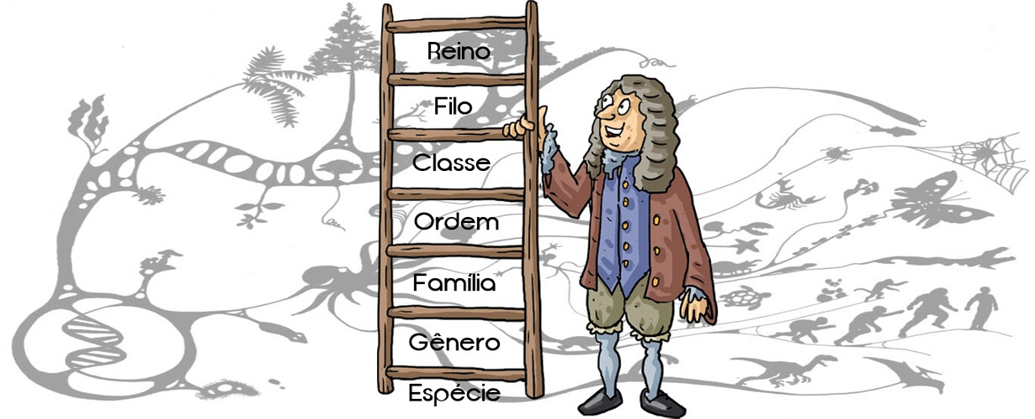
PROBLEMÁTICA
CLASSIFICAÇÃO TAXONOMISTA
Notes:
A classificação Taxonômica segue a seguinte ordem o reino.

Slide 14
PROBLEMÁTICA
INSETOS
"Essas técnicas manuais se mostram extremamente demoradas e subjetivas para um especialista."
Martin et al., 2008
"Com algum treinamento, pode-se aprender a distinguir grupos taxonômicos mais altos, como ordem, mas já em nível de família, a tarefa se torna bastante desafiadora."
Zhang, 2011
Notes:
Maior é diversidade quando procuramos classificar algo indo no topo da pirâmide
Maior semelhança quando procuramos classificar algo indo no sentido da espécies

Slide 15
ESTADO DA ARTE
OBJETIVOS

Slide 16
ESTADO DA ARTE
"HANDCRAFTED" OU "HANDENGINEERED"
A demora e a complexidade das técnicas manuais impulsionaram os pesquisadores a procurarem por meios de automatizar a identificação das chaves taxonômicas com uso da computação. O processo é denominado:
"Handcrafted" ou "Handengineered"

Slide 17
ESTADO DA ARTE
FERRAMENTAS DESENVOLVIDAS
ABIS: especializada na identificação de abelhas pelas veias das asas.
Martin et al., 2008
DAISY: sistema de identificação de imagens digitais baseado na identificação de impressões digitais.
O’Neill et al., 2000; Watson et al., 2004; Weeks et al., 1997
BugVisux: especializada na identificação usando as características morfológicas.
Hanqing et al., 2002
But2Fly: especializada na identificação de espécies de borboletas através das características de cores das asas.
Liu et al., 2008
Notes:
Essa Ferramentas tem como capacidade de extrair os valores taxonômicas para que seja usada depois pelo taxonomistas

Slide 18
ESTADO DA ARTE
NOVA ABORDAGEM
O poder computacional que as unidades de processamento gráfico trazem, desencadeou uma série de abordagens eficientes em problemas de classificação automatizada e possibilitaram um impacto transformador no campo da visão computacional e dos algoritmos de aprendizagem de máquina.
LeCun et al., 2015; Schmidhuber, 2015

Slide 19
ESTADO DA ARTE
SISTEMA DE IDENTIFICAÇÃO PELA ORDEM DO INSETO
Wang et al. 2012
225 imagens de 9 ordens foram coletas (25/Ordem)
Processamento manual e automático foram aplicado para obter imagem de fundo de cor pura.
A ferramenta BugVisux foi usada para extrair chaves e recursos taxonômicos.
Os recursos foram classificados com o algoritmo SVM e uma rede neural Artificial de retro propagação.

Slide 20
ESTADO DA ARTE
SISTEMA DE IDENTIFICAÇÃO PELA ORDEM DO INSETO
Wang et al. 2012
CONCLUSÃO
A precisão média dos testes em diferentes divisões de conjunto de imagens é de 67 %
As imagens de treino tem pouca influência nos resultados do teste, é melhor focar na eficiência dos recursos abstraídos.
O desempenho do SVM supera o RNA

Slide 21
ESTADO DA ARTE
IDENTIFICAÇÃO DAS ESPÉCIES DE BESOUROS PELO SEUS ELITROS
Bisgin et al. 2018
15 espécies diferentes de besouros e seus élitros foram cuidadosamente fotografados.
As imagens foram aprimoradas através de filtros gaussianos e equalização de histograma.
As características gerais como tamanho, cor padrão básica e texturas foram categorizadas como recursos globais (1 e 2) e detalhes microscópicos adicionais como recursos locais.

Slide 22
ESTADO DA ARTE
IDENTIFICAÇÃO DAS ESPÉCIES DE BESOUROS PELO SEUS ELITROS
Bisgin et al. 2018
O SVM e as redes Neurais artificiais Scaled Conjugate Gradiente (SCG) e Resilient Backpropagation (RP) do MATLAB foram usadas como classificadores.

Slide 23
ESTADO DA ARTE
IDENTIFICAÇÃO DAS ESPÉCIES DE BESOUROS PELO SEUS ELITROS
Bisgin et al. 2018
CONCLUSÃO
O SVM teve uma precisão média de 85%, enquanto o RNA obteve 80% de precisão.
A identificação altamente precisa em nível de espécie, continua sendo um desafio, especialmente na distinção entre espécies do mesmo gênero.

Slide 24
ESTADO DA ARTE
IDENTIFICAÇÃO TAXONÔMICA AUTOMATIZADA
DE INSETOS USANDO TRANSFERÊNCIA RECURSOS DE CNN
Valan et al. 2019
Identificar grupos superiores que pertençam a um subgrupo não visto anteriormente.
Identificar espécies visualmente semelhantes e difíceis de separar mesmo para especialista.
Notes:
O proposito deste artigo é de : identificar

Slide 25
ESTADO DA ARTE
IDENTIFICAÇÃO TAXONÔMICA AUTOMATIZADA
DE INSETOS USANDO TRANSFERÊNCIA RECURSOS DE CNN
Valan et al. 2019
881 imagens de faces de 11 família de Diptera e 2936 imagens de Dorsal habitus de 14 famílias de Coleoptera, para a primeira tarefa.
339 imagens de três espécies estreitamente relacionadas de gênero Coleoptera oxythyrea e 3845 imagens de nove espécies de larvas Plecoptera, na segunda tarefa.

Slide 26
ESTADO DA ARTE
IDENTIFICAÇÃO TAXONÔMICA AUTOMATIZADA
DE INSETOS USANDO TRANSFERÊNCIA RECURSOS DE CNN
Valan et al. 2019
A rede neural Convolutiva VGG16 com pesos pré-treinados foi usada como extrator de recursos.
A classificação foi feita com SVM.

Slide 27
ESTADO DA ARTE
IDENTIFICAÇÃO TAXONÔMICA AUTOMATIZADA
DE INSETOS USANDO TRANSFERÊNCIA RECURSOS DE CNN
Valan et al. 2019
CONCLUSÃO
Para a tarefa 1:
Mais de 92% de precisão com as imagens da Diptera.
Mais de 96% de precisão com as imagens de Dorsal habitus de Coleóptera.

Slide 28
ESTADO DA ARTE
IDENTIFICAÇÃO TAXONÔMICA AUTOMATIZADA
DE INSETOS USANDO TRANSFERÊNCIA RECURSOS DE CNN
Valan et al. 2019
CONCLUSÃO
Para a tarefa 2, o algoritmo superou:
um especialista taxonômico líder com 97% de precisão com as três espécies de gênero Coleoptera oxythyrea.
humanos e sistemas de identificação automatizados tradicionais com 98,6% de imagens de noves espécies de larvas Plecoptera.

Slide 29
ESTADO DA ARTE
IDENTIFICAÇÃO TAXONÔMICA AUTOMATIZADA
DE INSETOS USANDO TRANSFERÊNCIA RECURSOS DE CNN
Valan et al. 2019
CONCLUSÃO
O método pode ser altamente bem-sucedido no desenvolvimento de sistemas automatizados de identificação taxonômica, mesmo quando os conjuntos de dados de treinamento são pequenos e os orçamentos computacionais limitados.

Slide 30
OBJETIVOS
OBJETIVOS
O objetivo principal deste trabalho é avaliar métodos de aprendizagem de máquina na classificação de insetos causadores de degradação nas pastagens no estado de Roraima.
OBJETIVOS ESPECÍFICOS
Analisar e avaliar padrões de aquisição, processamento e segmentação de imagem digitais.
Criar e Avaliar uma base de dados para o reconhecimento de insetos pela classificação.
Analisar e Avaliar técnicas ou algoritmos de classificação de insetos-pragas.

Slide 31
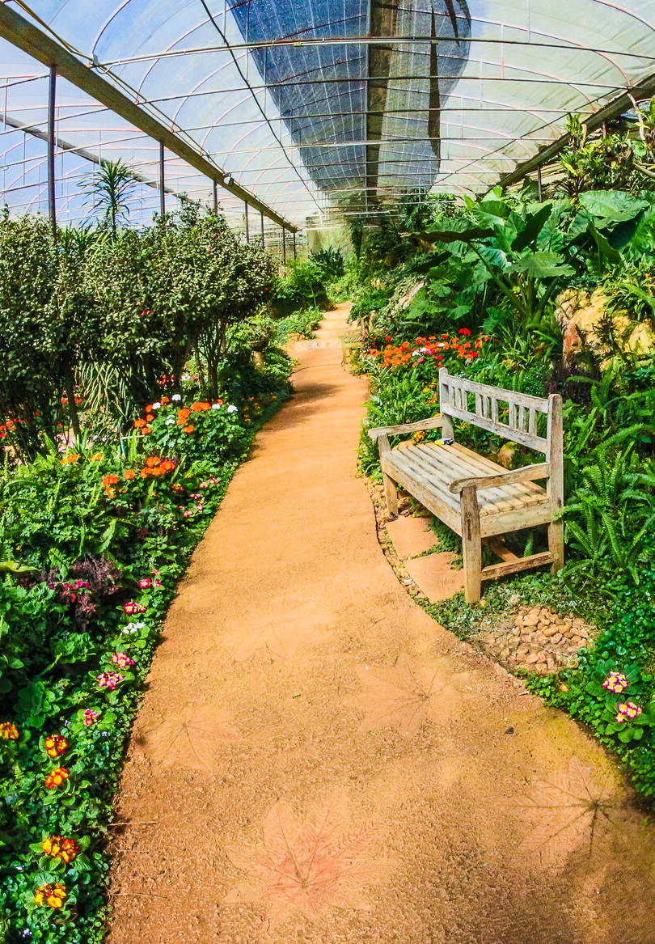
METODO
MÉTODOLOGIA PROPOSTA

Slide 32
AQUISIÇÃO DE IMAGEM
PRÉ-PROCESSAMENTO
SEGMENTAÇÃO
EXTRAÇÃO DE CARACTERÍSTICA
CLASSIFICAÇÃO

Slide 33
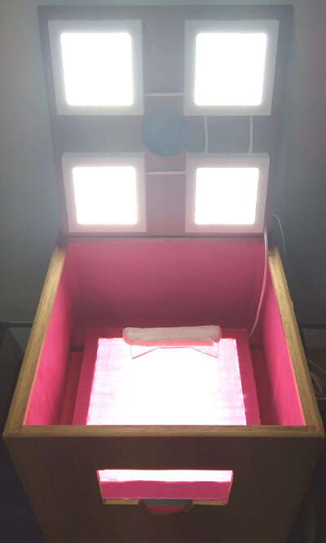
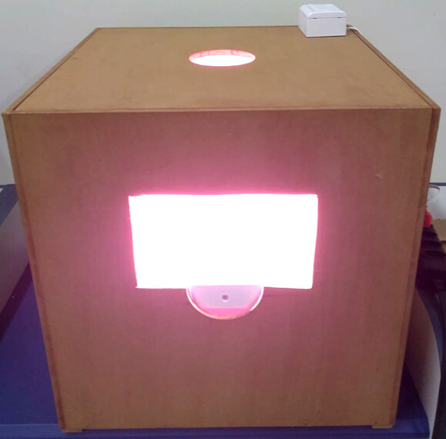
METODOLOGIA
AQUISIÇÃO DE IMAGENS
Notes:
* Aquisição de Imagem: diz respeito a condição de aquisição e das restrição de posturas

Slide 34


MÉTODOLOGIA
PRÉ-PROCESSAMENTO
Aplicação de filtros para remover os ruídos
Aplicação da Equalização de histograma para reduzir a variação da iluminação.
Notes:
Pré-processamento: trata da forma é transformada as imagens digitais para que o objetos seja reconhecíveis.

Slide 35

MÉTODOLOGIA
SEGMENTAÇÃO
Uma rede neural convolutiva pré-treinada usando a técnica de limiar Otsu Thresholding para remover o plano de fundo.
Notes:
Extração de Característica: Trata de valores representativas do objeto em detecção comumente temos: as formas, cores e texturas
Uma rede neural convolutiva é um algoritmo composto de varias camadas, em que em cada saída de camadas a imagem é reduzida em pequenos grupo de imagem contendo a características mais importante da imagens original.

Slide 36
MÉTODOLOGIA
CARACTERÍSTICAS EXTRAÍDAS
As características morfológicas serão consideradas, inclusive as cores e texturas.
O algoritmo Local Binary Patterns (LBP) será usado na extração da característica da textura.
Notes:
Segmentação: separa o plano de fundo do primeiro plano

Slide 37
MÉTODOLOGIA
CLASSIFICAÇÃO
KNN : baseada na classificação pelo vizinho mais próximo.
SVM : classificação linear ou não linear.
Random Florest : Conjunto de arvore de Decisão usando o método Bagging.
XGboost : é um pacote de Otimizado da implementação do Gradient Boosting
Notes:
Random Florest: conjunto de classificadores de arvore de decisão usando o método de bagging (enpacotamente)
Xgboost: conjunto de classificador fracos treinados afim de se tornar mais forte. pelo método de reforço, os preditores são treinados sequencialmente a fim de corrigir o erro de seus predecessores.

Slide 38

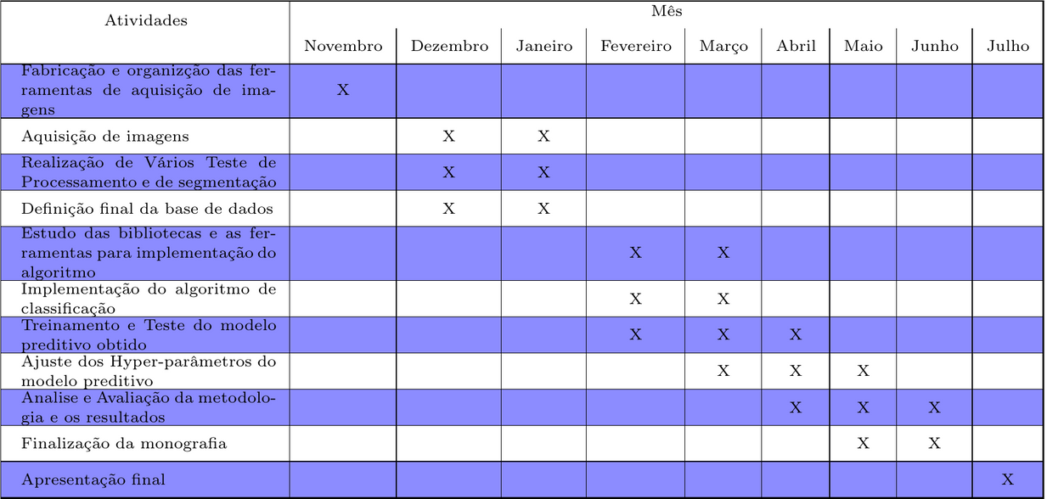
CRONOGRAMA
SOFTCAPE

Slide 39
REFERÊNCIA
Bendahan, A. B. (2015). Sistema de integração lavoura-pecuária-floresta (silpf) no estado de roraima, amazônia brasileira. Embrapa Roraima-Tese/dissertação (ALICE).
Bisgin, H.; Bera, T.; Ding, H.; Semey, H. G.; Wu, L.; Liu, Z.; Barnes, A. E.; Langley, D. A.; Pava-Ripoll, M.; Vyas, H. J. et al. (2018). Comparing svm and ann based
César, A. D. T.; José, N. M. C.; Elisangela, G. F. & Amaury, B. B. (2019). Manejo de insetos-praga em pastagens na Amazø̂nia, capítulo 7, pp. 253–288.
Dias, M. (2011). Os desafios da produção animal em pastagens na fronteira agrícola brasileira. Revista Brasileira de Zootecnia,, 40:243–252.
REFERÊNCIA
Hanqing, Z.; Zuorui, S. & Xinwen, Y. (2002). On computer-aided insect identification through math-morphology features. Zhonggou Nongye Daxue Xuebao (China).
LeCun, Y.; Bengio, Y. & Hinton, G. (2015). Deep learning. nature 521.
Liu, F.; Shen, Z.; Zhang, J. & Yang, H. (2008). Automatic insect identification based on color characters. Chinese Bulletin of Entomology, 45(1):150--153.
Martin, V.; Moisan, S.; Paris, B. & Nicolas, O. (2008). O. 50-towards a video camera network for early pest detection in greenhouses. In ENDURE International Conference, pp. 1--5.
O’Neill, M. A. (2000). Daisy: a practical tool for semi-automated species identification. Automated taxon identification in systematics: theory, approaches, and applications CRC Press/Taylor & Francis Group, Boca Raton/Florida, pp. 101--114.
Schmidhuber, J. (2015). Deep learning in neural networks: An overview. Neural networks, 61:85--117.
Simon, J.; de Morais, E.; Bendahan, A. & SCHURT, D. (2017). Ocorrência de percevejos-das-gramíneas (blissus sp.) em braquirão e mombaça no município de alto alegre-roraima. In Embrapa Roraima-Resumo em anais de congresso (ALICE). In: SEMANA NACIONAL DE CIÊNCIA E TECNOLOGIA NO ESTADO DE RORAIMA, 11., 2016
Valan, M.; Makonyi, K.; Maki, A.; Vondrá?ek, D. & Ronquist, F. (2019). Automated Taxonomic Identification of Insects with Expert-Level Accuracy Using Effective Feature Transfer from Convolutional Networks. Systematic Biology. syz014.
Watson, A. T.; O’Neill, M. A. & Kitching, I. J. (2004). Automated identification of live moths (macrolepidoptera) using digital automated identification system (daisy). Systematics and Biodiversity, 1(3):287--300.
Wang, J.; Lin, C.; Ji, L. & Liang, A. (2012). A new automatic identification system of insect images at the order level. Knowledge-Based Systems, 33:102--110.
Weeks, P.; Gauld, I.; Gaston, K. & O’Neill, M. (1997). Automating the identification of insects: a new solution to an old problem. Bulletin of Entomological Research, 87(2):203--211.
Zhang, Z.-Q. (2011). Animal biodiversity: An outline of higher-level classification and survey of taxonomic richness. Magnolia press.

Slide 40

OBRIGADO PELA ATENÇÃO

Slide 41

OBRIGADO PELA ATENÇÃO

